Slide 1
UEFA B-lisens, forkurs
2019

Slide 2
NFF trenerutdanning
NFF Grasrottreneren
NFF
Keep. C
UEFA B
NFF
Spillerutvikler
B
NFF
Keep. B
UEFA A
UEFA
Spillerutvikler
A
UEFA
Keep. A
UEFA PRO
3

Slide 3
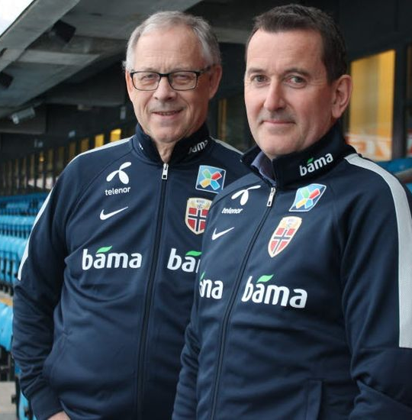
Betydningen av trenerkompetanse
Kanskje det viktigste virkemiddelet for at norsk fotball skal ta steg – i alle aldersgrupper – på alle nivå
Er på riktig spor i Norge, men vi henger fortsatt etter de gode nasjonene på kompetanse i spillerutviklingen

Slide 4
Hva tenker du om:
Hva du lærte på Grasrottreneren/NFF C-lisens?
Hvorfor du søker på UEFA B?
Hvilke forventninger du har til UEFA B?
Hva ønsker du å videreutvikle?

Slide 5
Trenerrollen
Kunnskap om læring
Menneskekunnskap
Trener
Kunnskap
om fotball

Slide 6
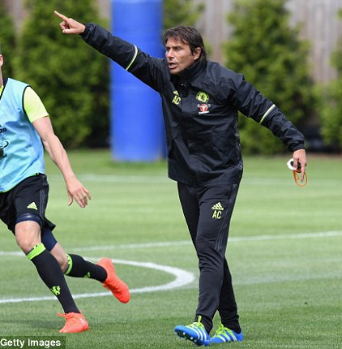
Hva legger du i disse prinsippene?
Aktivitetsprinsippet
Spesifisitetsprinsippet
Kvalitetsprinsippet
For å etterfølge disse prinsippene; hva kreves av deg som trener?

Slide 7
Læring i fotball
Læring i fotball = Forbedre evnen til å løse spillsituasjoner
Tema
Felles forståelse:
«Hva skal vi/jeg utvikle i dag?»
Aktivitetsprinsippet
Mange involveringer og repetisjoner
Spesifisitetsprinsippet
Kamplik aktivitet
Trening
Kvalitetsprinsippet
Gjentatte eksplosive aksjoner og teknisk utførelse på «maksnivå»

Slide 8
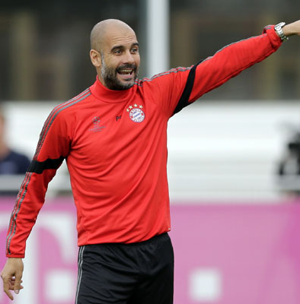
Hva legger du i ordet «fotballferdighet»?
Hvordan øves hele ferdigheten best mulig?
Hva påvirker et lags fotballferdighet?
Hvordan henger dette sammen?
Ref. VALG og UTFØRELSE, spillsentrert tilnærming, de fire dimensjonene.

Slide 9
Om UEFA B-utdanningen
På UEFA B går du fra:
Aktivitetsleder til helhetstrener.
Hva innebærer det? Hva er forskjellen?
Hva tror dere en UEFA B-trener skal inneha av kunnskap?
Hva menes med å «legge til rette for læring gjennom god planlegging av økta»?
Hva menes med ulike typer læringsmetodikk på treningsfeltet?
Hvorfor er det viktig å kunne «se hele spillet» som trener?

Slide 10
På UEFA B
Kunne de mest sentrale læringsmomentene innenfor hovedtemaene fotballferdighet, angrepsspill og forsvarsspill
Tilrettelegge for læring gjennom god planlegging og organisering av økta
Kunne veilede og gi hensiktsmessig feedback i komplekse spillsituasjoner – spesielt på spillernes VALG
Kunne variere bruk av ulike læringsmetoder ut fra situasjon
Kunne analysere spillsituasjoner på en hensiktsmessig måte
Forstå ulike sider ved trenerrollen
Ha kjennskap til ulike aspekter knyttet til «treneren som leder» på og utenfor banen
Kunne planlegge både enkeltøkter og sykluser ut fra både fotballmessige, fysiske, pedagogiske og praktiske forhold

Slide 11
UEFA B er spisset mot treningsprosessen
Planlegging av trening. Tilrettelegge for læring gjennom valg av aktiviteter ut fra tema, valg av momenter og organisering av aktiviteter
Vurdere/påvirke aktiviteten. Hvordan coache
Evaluere egen innsats
Forbedre egne prestasjoner

Slide 12
UEFA B-prosessen
Forkurs
Praksis 1 uke
Skriftlige oppgaver (2-3 mnd.)
Utviklingsmål i hverdagen (2-3 mnd.)
Praksis 3 dager

Slide 13
Temaer på UEFA B
Trenerrollen
Treningsledelse
Fotballferdighet
Angrepsspill
Forsvarsspill
Kampanalyse
Fotballfysikk
Keeperrollen

Slide 14
Arbeidsmåte på UEFA B
Innledning om tema i plenum
Storgrupper, utdeling av praksisoppgaver
Smågrupper. Planlegge trening
Individuelt: Bearbeide planlegging
Framlegging av økt
Gjennomføring av økt
Evaluering av økt

Slide 15
Øktene på UEFA B
15-20 minutters økt
½ bane
Min. 12 utespillere + 2 keepere
Baller, vester, kjegler etc.
Egenvurdering
Gruppevurdering
Veiledervurdering
Oppsummering i storgruppe

Slide 16
«Ramma» - Skaff deg forutsetninger for å lykkes!
Baller, vester, kjegler etc.
Banestørrelse, eventuelt justere underveis
Betingelser, ikke for kunstige, men et hjelpemiddel for å få hyppige kamplike situasjoner og gode «bilder» på det som er tema for økta
Plassering på banen
Stemmebruk/bruk av fløyte
Tydelig i formidlinga
Se ut som, og opptre som, en trener

Slide 17
Mer om økta
Målsetting:
Endring av adferd innenfor et gitt tema i løpet av økta
Avgrensing av tema
Valg av aktivitet og organisering av aktivitet. HVA? HVORDAN? HVORFOR? er spørsmål du må stille deg
Målsetting:
Få mange kamplike situasjoner på temaet du skal jobbe med
Gi spillerne et tidlig og tydelig bilde på hva dere skal jobbe med!
Følge opp momentene underveis i økta
Lese spillet og gi hensiktsmessig feedback:
Valg v utførelse
Vekting av momenter
Veksle mellom å fryse og coache flytende
Veksle mellom å spørre og å instruere/fortelle
Veksle mellom «negative bilder» og positiv forsterkning.
Du skal være «på», men du skal ikke prate i hjel økta!

Slide 18
Øvingsoppgaver på forkurset
Alle oppgaver skal løses i en spillsentrert tilnærming. Treneren vurderer om det skal være fritt spill eller ikke, om han/hun kun coacher det ene laget, om det legges inn betingelser/regler for å få flest mulige situasjoner, om det skal spilles mot ett eller to mål etc.
Angrepsspill
Tren gruppen med tanke på forbedring av delferdighetene mottak/medtak/pasningsspill.
Tren gruppen med tanke på å komme til avslutning og score mål!
Tren gruppen i fasen rett etter ballerobring! Hva gjør vi når vi vinner ball? Bearbeide eller kontre? Hvordan gjør vi det?
Forsvarsspill
Tren gruppen med tanke på forbedring av delferdigheten førsteforsvareren!
Tren gruppen ved innlegg i mot! Hvordan hindre innlegg? Hvordan forsvare egen boks?
Tren gruppen i fasen rett etter balltap! Skal vi forsøke å gjenvinne - eller falle med laget? Hva avgjør? Hvordan gjenvinne? Hvordan falle?

